Slide 1



二进制代码抽象背景
AES-CBC
彩色图像加密系统技术解析与实现
技术原理、代码逻辑与流程演示
本
PPT
详细解析
AES-CBC
图像加密系统的设计与实现，涵盖加密原理、代码架构及完整操作流程，展示如何通过
可视化工具保障图像数据安全。

Slide 2

目录
01
核心代码模块详解
04
02
系统流程演示
05
模块调用关系
03
06
效果展示

Slide 3
v
AES-CBC
加密原理（一）
初始轮：轮密钥加
9轮主循环
最终轮
数据块⊕第0轮密钥
每轮：字节替换（S盒）→行移位→列混合（伽罗瓦域乘法）→轮密钥加
字节替换→行移位→轮密钥加（无列混合，用第10轮密钥）
是
数据块+16字节
输出
是否块首？
16字节数据块
16字节密文块
数据块+前一块密文
不是
拼接密文块

Slide 4


AES-CBC
加密原理（二）
初始轮：轮密钥加
9轮主循环
最终轮
是
数据块⊕第0轮密钥
每轮：字节替换（S盒）→行移位→列混合（伽罗瓦域乘法）→轮密钥加
字节替换→行移位→轮密钥加（无列混合，用第10轮密钥）
数据块+16字节
将图像转换为 NumPy 数组获取图像的高度、宽度和通道数
转换为 RGB 模式
是否块首？
输出
16字节数据块
16字节密文块
将图像数组展平为一维数组
转换为字节流形式，便于加密处理
数据块+前一块密文
AES进行加密
生成初始向量
不是
拼接密文块

Slide 5


图像加密逻辑设计
Image Encryption Logic Design
初始轮：轮密钥加
9轮主循环
最终轮
数据块⊕第0轮密钥
每轮：字节替换（S盒）→行移位→列混合（伽罗瓦域乘法）→轮密钥加
字节替换→行移位→轮密钥加（无列混合，用第10轮密钥）
将图像转换为 NumPy 数组获取图像的高度、宽度和通道数
转换为 RGB 模式
输出
16字节密文块
将图像数组展平为一维数组
转换为字节流形式，便于加密处理
AES进行加密
生成初始向量
拼接密文块

Slide 6
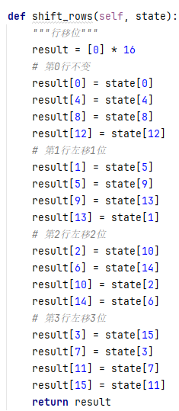
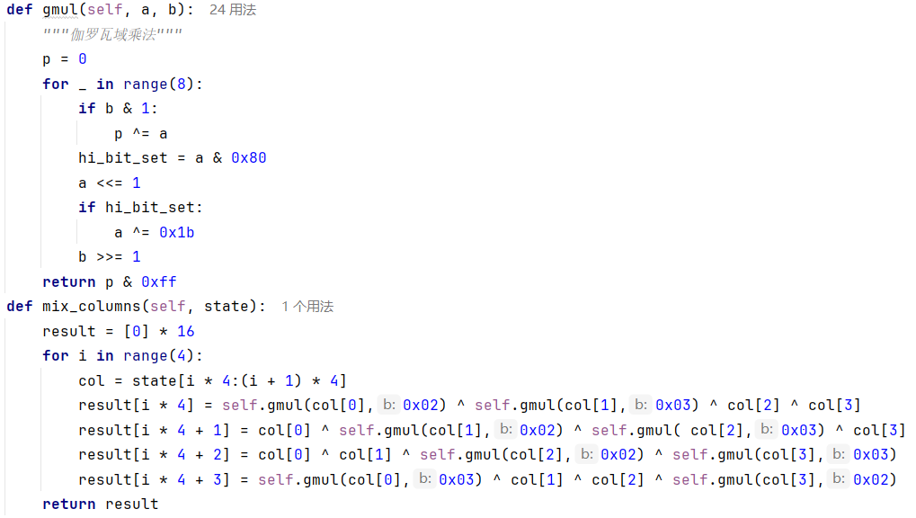


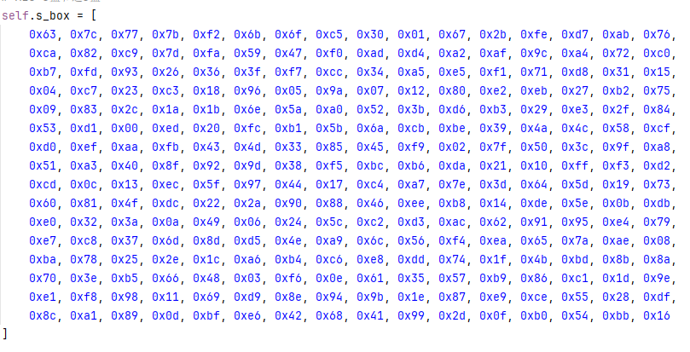
核心代码模块详解（一）
Module: aes_cbc.py
轮函数：
、
、
、
sub_bytes()
shift_rows()
mix_columns()
add_round_key()
核心功能
实现
AES-128-CBC
加解密算法
关键实现
S
盒
逆
盒：字节替换查表
/
S

Slide 7
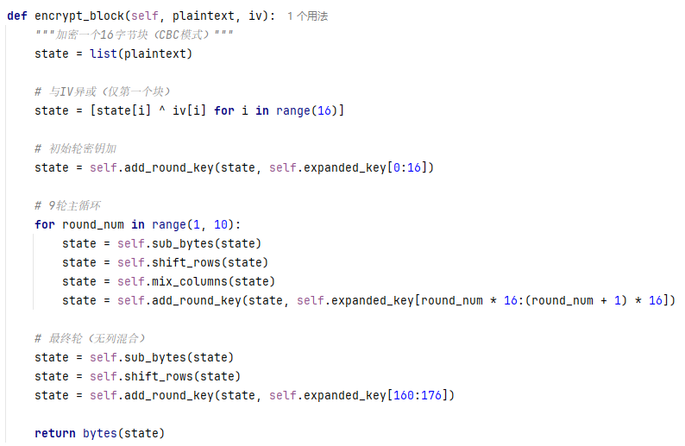
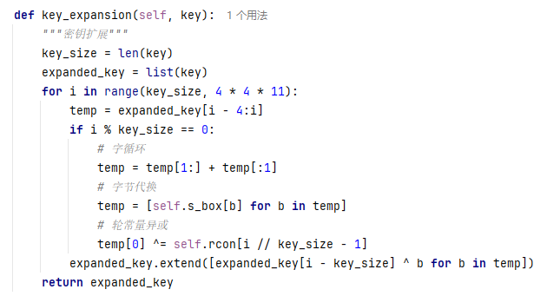
核心代码模块详解（一）
Module: aes_cbc.py
核心功能
加解密块处理：
encrypt_block()/decrypt_block()
实现
CBC
模式分组运算
实现
AES-128-CBC
加解密算法
关键实现
密钥扩展：
生成
轮密钥
key_expansion()
11

Slide 8
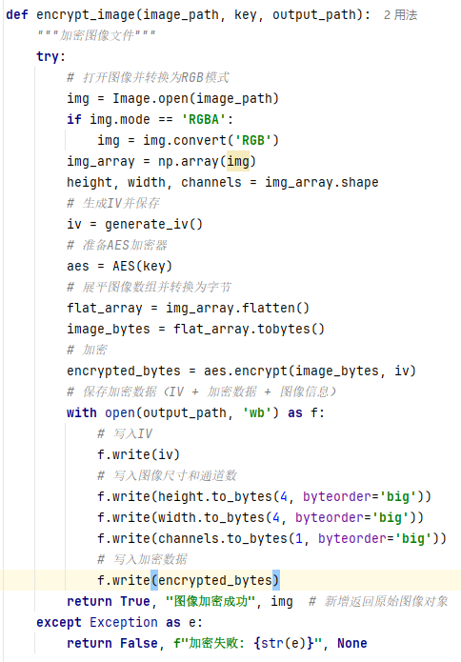
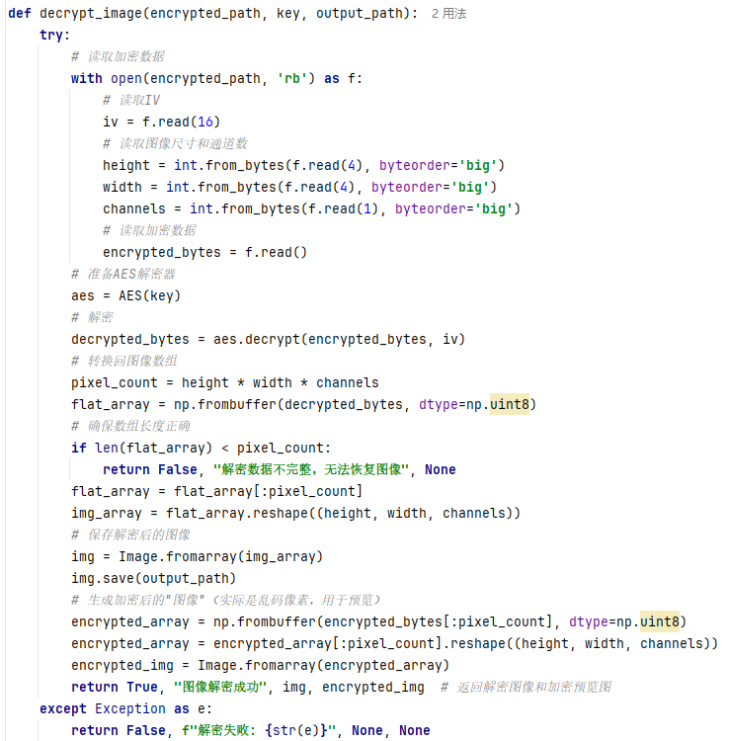
核心代码模块详解（二）
核心功能
图像与加密算法适配层
主要函数
encrypt_image()
decrypt_image()
图像读取
→
数据转换
→ AES
加密
→
加密文件生成
加密文件解析
→ AES
解密
→
图像恢复
→
结果保存

Slide 9
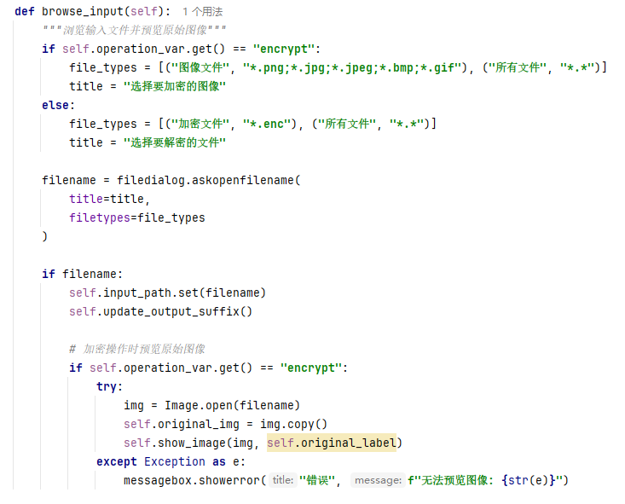
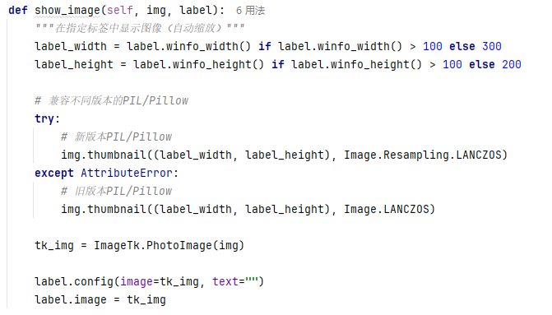
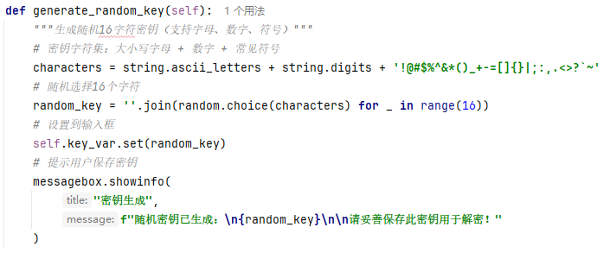
核心代码模块详解（三）
main_ui.py /
图形化用戶交互界面
核心功能
负责构建和渲染用戶与系统交互的图形化界面，是用戶操作的入口点。
主要模块
操作控制区：提供加密
解密模式选择、密钥生成与手动输入功能。
/
文件管理：允许用戶选择输入图像路径和输出结果路径，并提供文件预览。
图像预览区：同步显示原始图像、加密后图像以及解密后图像，方便直观对比。
核心交互：通过
`perform_operation()`
函数，响应用戶点击，触发后端的加解密处理流程。

Slide 10

系统流程演示（一）：加密流程
System Flow Demo / Encryption Process
用戶操作
→
main_ui.py
├─
选择图像文件
→
browse_input()
→
预览原始图像
├─
生成
输入密钥
/
→
generate_random_key()/key_var
└─
点击执行
→
perform_operation()
└─
调用
image_crypto.encrypt_image()
├─
图像转字节流
→ AES
加密
→
保存
IV+
图像信息
+
密文
└─
预览加密乱码图像

Slide 11
系统流程演示（二）：解密流程
System Flow / Decryption Process
⽤⼾操作
main_ui.py
├─
选择加密文件
browse_input()
├─
输入密钥
key_var
└─
点击执行
perform_operation()
└─
调用
image_crypto.decrypt_image()
├─
读取
IV+
图像信息
AES
解密
字节流转图像数组
└─
保存解密图像
预览解密结果与加密图像

Slide 12
模块调用关系
Module Call Relationships
三层架构
用戶交互层
业务逻辑层
加密算法层
(
main_ui.py
)
(
image_crypto.py
)
(
aes_cbc.py
)
数据流向
图像文件
numpy
数组
字节流
AES
加密
加密文件
核心调用链
perform_operation()
encrypt_image()/decrypt_image()
AES.encrypt()/AES.decrypt()

Slide 13
效果展示

Slide 14

主题：AES图像加密系统技术
时间：2025.10.29
制作人：王浩、柴晓倩
代码：仲嘉伟、栗乾发、张雪
资料：杨永典
摄影：周文婉
报告：贾玉晴

